Slide 1
O papel da ANP no acompanhamento dos preços de combustíveis Douglas Pereira Pedra
Assessor da Coordenadoria de Defesa da Concorrência
Comissão de Desenvolvimento Econômico, Indústria, Comércio e Serviços
Câmara dos Deputados
2 de agosto de 2016

Slide 2
Atribuições da ANP
Art. 8° da Lei 9.478/1997 (Lei do Petróleo) dispõe que ANP terá como finalidade promover:
A regulação, a contratação e a fiscalização das atividades econômicas integrantes da indústria do petróleo, do gás natural e dos biocombustíveis;
A garantia do suprimento de derivados de petróleo, gás natural e seus derivados e de biocombustíveis em todo o território nacional;
A proteção dos interesses dos consumidores quanto a preço, qualidade e oferta de produtos;
A regulação, autorização e fiscalização das atividades relacionadas ao abastecimento nacional de combustíveis;

Slide 3
Atribuições da ANP Promoção da livre concorrência
Poder-dever de evitar práticas anticompetitivas;
Organizar a entrada de novos agentes;
Promover a competição nos mercados por ela regulados;
A comunicação imediata ao Sistema Brasileiro de Defesa da Concorrência de fatos que possam configurar indício de infração da ordem econômica (Lei de Defesa da Concorrência – Lei 12.529/2011).

Slide 4
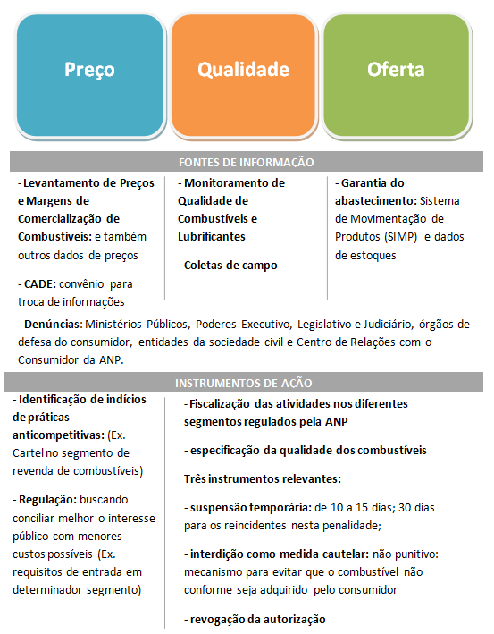
Atribuições da ANP Defesa do consumidor

Slide 5
Preço

Slide 6
Os preços dos combustíveis no mercado brasileiro
De acordo com a legislação brasileira, vigora no país desde janeiro de 2002 o regime de liberdade de preços em toda a cadeia de produção, distribuição e revenda de combustíveis e derivados de petróleo. Assim, não há qualquer tipo de tabelamento de preços, nem fixação de valores máximos e mínimos ou exigência de autorização oficial prévia para reajustes de preços dos combustíveis em qualquer etapa da comercialização.

Slide 7
O papel da ANP na Defesa da Concorrência
A partir do reconhecimento necessidade de proteção do processo competitivo nos mercados regulados pela ANP, as atividades desenvolvidas pela Agência podem ser agrupadas nos seguintes eixos de atuação:
relacionamento com os órgãos do Sistema Brasileiro de Defesa da Concorrência;
Troca de informações e elaboração de estudos acerca dos mercados de combustíveis denunciados ou sob investigação com a finalidade de atender solicitações do CADE > objetivo: identificar indícios da ocorrência de práticas anticoncorrenciais por parte dos agentes que atuam no abastecimento nacional de combustíveis a partir da análise do comportamento dos preços e da estrutura de mercado.
Troca de informações e elaboração de pareceres sobre atos de concentração entre empresas dos mercados regulados.

Slide 8
O papel da ANP na Defesa da Concorrência
Interação com os poderes judiciário, legislativo e executivo e órgãos do ministério público e de defesa do consumidor;
- estudos sobre os mercados de combustíveis denunciados ou investigados, com o objetivo de identificar indícios da ocorrência de práticas anticoncorrenciais
OBS: As conclusões dos estudos identificam, do ponto de vista estritamente econômico, a existência ou não de indícios de infrações contra a ordem econômica. Quando verificados indícios de infração contra a ordem econômica, os estudos são também enviados à SDE e ao CADE, para a adoção das medidas cabíveis, conforme prevê o art. 10 da Lei do Petróleo.
- envio de informações sobre os mercados de combustíveis para atendimento de demandas específicas, tais como: informações de preços, análise do comportamento dos preços de combustíveis, atribuições legais referentes à defesa da concorrência, histórico de liberalização de preços .

Slide 9
O papel da ANP na Defesa da Concorrência
Interação com agentes regulados e seus representantes (associações e sindicatos) e com o público em geral
Envio de informações/análise acerca do comportamento dos preços dos combustíveis
Análise de práticas anticompetitivas
CRC (Centro de Relações com o Consumidor)
(iv) Acompanhamento dos mercados de petróleo, seus derivados, gás natural e biocombustíveis;
- Preços de revenda e de distribuição dos combustíveis automotivos e do botijão de 13 kg de GLP (pesquisa semanal em cerca de 8.700 postos de revenda de combustíveis automotivos e 8.100 postos de revenda de GLP)
- Preços mínimos, médios e máximos dos derivados de petróleo comercializados pelos produtores/formuladores/importadores
Preços de distribuição de produtos asfálticos (TCU)
Movimentação de todos os derivados de petróleo (informação declaratória)

Slide 10
A Pesquisa de Preços da ANP
LPMCC – Levantamento de Preços e Margens de Comercialização de Combustíveis.
Pesquisa semanal dos preços de combustíveis automotivos e GLP praticados pelos postos revendedores e pelas distribuidoras em 501 localidades no país, de acordo com procedimentos estabelecidos pela Portaria ANP n.° 202 de 15 de agosto de 2000.
Produtos pesquisados: gasolina comum, etanol hidratado combustível, óleo diesel, GNV e GLP.
Amostras semanais – são coletados os preços de revenda (visível para o consumidor nos postos revendedores) e os preços de distribuição (nota fiscal de compra do combustível)

Slide 11
Outras fontes de Informação
Preços de Produtores e Importadores de Derivados de Petróleo – Publicação dos preços médios regionais, ponderados pelo volume (Portaria ANP n.º 297/2001) - Atualização semanal (produtos disponíveis: gasolina A, óleo diesel, querosene de aviação, GLP, óleo combustível A1, óleo combustível A2, óleo combustível B1 e cimento asfáltico de petróleo 50 70).
Preços de Distribuição de Produtos Asfálticos – Publicação dos preços médios regionais, por produto, ponderados pelo volume (Resolução ANP n.º 27 e 28/2008) - Atualização mensal
Preços ao Consumidor Consolidados – GLP – Preços médios nacional e por estado – Gráficos e tabelas com a evolução mensal da estrutura de formação de preços - Atualização mensal.

Slide 12
Metodologia ANP para a Detecção de Cartéis
Metodologia da ANP: Identificação, estritamente econômica, de indícios de cartéis no mercado de revenda de combustíveis;
Busca identificar acordo de preços: conluios entre agentes para combinar preços acima dos níveis competitivos em um dado mercado relevante;
Caracterização dos mercados relevantes: oferta – distribuidoras (participação de mercado – volume de vendas) e postos revendedores (número de postos por bandeira);
Análise da evolução dos preços semanais de distribuição e revenda de combustíveis.
Análises sobre possíveis práticas anticompetivas: 41 Notas Técnicas elaboradas em 2015/2016 para todo o Brasil.

Slide 13
Conjuntura recente do preço da gasolina

Slide 14
Oferta de Gasolina m³
Fonte: ANP

Slide 15
Comércio Exterior
GASOLINA e DIESEL
Exportação
Importação
Fonte: ANP

Slide 16
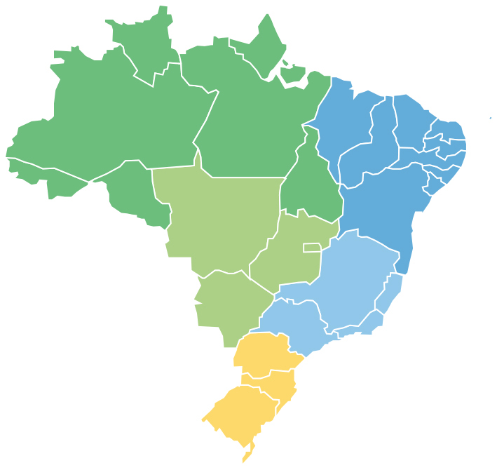
Portos - Importação
São Luis (MA)
Gasolina | 66,8% | 1º
Diesel | 50,9% | 1º
Suape (PE)
Gasolina | 16,1% | 2º
Diesel | 16,7% | 2º
Diesel
3 portos – 84,2% da importação
Gasolina
3 portos – 92,5% da importação
São Sebastião (SP)
Diesel | 16,6% | 3º
Santos (SP)
Gasolina | 9,6% | 3º
Diesel | 7,4% | 4º
Notes:
Os principais portos de importação de DIESEL e GASOLINA estão no Nordeste.
Porto de São Luis (ITAQUI) é o primeiro na importação de diesel e de gasolina, seguido pelo porto de SUAPE.

Slide 17
Ciclo Otto – Saldos regionais
Norte
2015 | - 2.333
2030 | - 3.579
Nordeste
2015 | - 3.573
2030 | - 6.971
Centro-oeste
2015 | 316
2030 | - 1.552
Sudeste
2015 | 4.359
2030 | - 5.243
Sul
2015 | - 1.894
2030 | - 6.336
Fonte: ANP/SPD, março/2016. Em mil m³. Cenário de crescimento do PIB de 3% aa e localização da refinaria suprindo a demanda regional
Notes:
Déficits em b/d em 2030:
Nordeste: 120 mil
CO: 27 mil
Sul: 109 mil
Supdeste: 90 mil
Norte: 62 mil

Slide 18
Diesel – Saldos regionais
Norte
2015 | - 4.533
2030 | - 7.590
Nordeste
2015 | - 1.022
2030 | 1.576
Centro-oeste
2015 | - 6.882
2030 | - 10.871
Sudeste
2015 | 4.971
2030 | - 2.956
Sul
2015 | 706
2030 | - 4.757
Fonte: ANP/SPD, março/2016. Em mil m³. Cenário de crescimento do PIB de 3% aa e localização da refinaria suprindo a demanda regional
Notes:
Saldo em b/d em 2030:
Nordeste: superávit de 27 mil
CO: déficit de 187 mil
Sul: déficit de 82 mil
SE: déficit de 51 mil
Norte: déficit de 130 mil

Slide 19
Histórico do preço do petróleo
Em 1984,
as importações de petróleo respondiam por 48% do total (em US$)
Brasil exportador de derivados
2006:
Autossuficiência de petróleo.
Brasil exportador líquido de derivados, mas importador de diesel
Período recente: aumento das importações de derivados
Início do Pró-Álcool
Primeiros carros com tecnologia flex fuel.
Notes:
O slide está com animação. A cada clique surge uma “caixinha”.

Slide 20
Preço da Gasolina Brasil vs. Preço Internacional
Fonte: ANP
Notes:
O índice de NC do diesel aumentou 0,1% de junho para agosto (jun = 2,7 / jul = 2,8%)

Slide 21
Obrigado!
ANP

